Slide 1
课堂测验
牧鹿捕捉
狩猎者有两个可选行为：合作猎鹿（合作策略C）、单独捉兔（背叛策略D）；若同时选择猎鹿的收益为5；若同时单独猎兔的收益为1；若一个选择猎鹿，一个选择捉兔，则猎鹿的收益为0，捉兔的收益为2。
假定有8个参与者，处于一个圆周上，每个博弈参与者与各自的左右邻居进行博弈。以初次博弈只有一个博弈方采用策略C为例，根据最优反应机制，分析策略选择过程。
囚徒困境
如甲、乙均坦白，则两人将分别被判处 5 年有期徒刑；如甲坦白、乙不坦白，则甲被判 1 年、乙被判 10 年徒刑；如甲不坦白、乙坦白，则甲被判 10 年、乙被判 1 年徒刑；如甲、乙均不坦白，则两人将分别被判处 2 年有期徒刑。
假定有8个参与者，处于一个圆周上，每个博弈参与者与各自的左右邻居进行博弈。以初次博弈只有一个博弈方采用策略C为例，根据最优反应机制，分析策略选择过程。

Slide 2
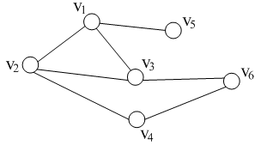
课堂测验
【例】计算下面简单网络的直径、平均距离、各节点的集聚系数、网络平均集聚系数。

